Slide 1
PubMed i el gestor de revistes
del CRAI de la UB (servei SFX)
Data de revisió: octubre de 2014

Slide 2
El servei SFX del CRAI de la UB
L’SFX permet la integració de la major part dels recursos electrònics del CRAI en bases de dades com PubMed.
Els registres de les bases de dades on és possible aquesta integració inclouen el botó Consulta’l de l’SFX:
En clicar el botó es mostra el menú dels serveis SFX, que ofereix l’accés en línia al text complet de l’article si està disponible.
Alternativament es mostra informació del catàleg si la revista està en paper o un enllaç al formulari de préstec interbibliotecari si el CRAI no està subscrit a la revista.
També ofereix serveis addicionals com informació sobre el factor d’impacte (FI) de la revista.

Slide 3
El servei SFX a PubMed
Moltes referències de PubMed mostren una icona de l’editor de la revista. Si el CRAI s’ha subscrit a la revista directament amb l’editor, accedireu al text complet prement aquesta icona.
El servei SFX del CRAI de la UB us donarà accés al text complet de les revistes a les quals està subscrit independentment del proveïdor. Si el CRAI no està subscrit a la revista us en facilitarà la localització.
Perquè l’SFX s’integri a PubMed cal activar-lo des de My NCBI, un espai personal que permet ampliar gratuïtament les possibilitats de PubMed (només cal registrar-se).
Tot i activar l’SFX, cal accedir des d’ordinadors de la UB o configurar el navegador amb el SIRE per recuperar el text complet dels articles:
crai.ub.edu/que-ofereix-el-crai/acces-recursos/acces-recursos-proxy

Slide 4

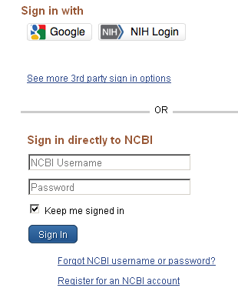
L’accés a My NCBI es troba a la part superior de la pantalla principal de PubMed
També us podeu identificar amb el vostre compte de Google
A la pantalla següent identifiqueu-vos si ja teniu un compte o bé...
...feu clic a Register for an NCBI account

Slide 5

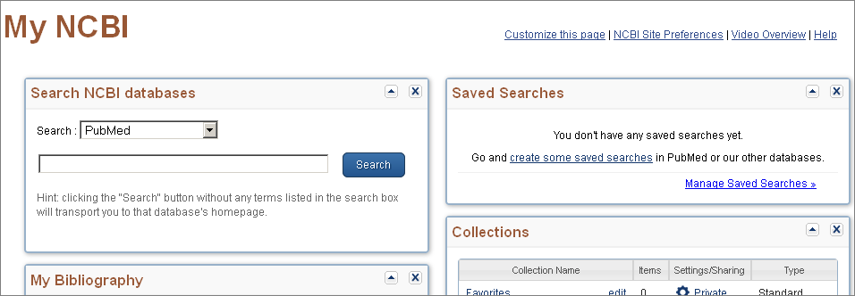
Un cop registrats veureu el vostre nom d’usuari
Feu clic a My NCBI per accedir al vostre espai personal
I ara seleccioneu NCBI Site Preferences per modificar
les preferències del vostre espai My NCBI

Slide 6
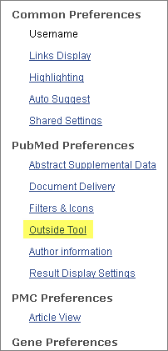
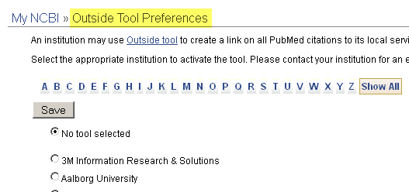
Dins del bloc PubMed Preferences feu clic a Outside Tool per accedir a la pantalla de configuració d’aquesta eina
No tool selected és l’opció per defecte

Slide 7
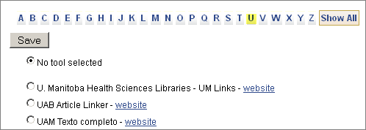
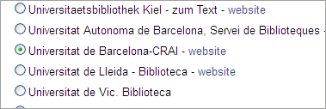
Desplaceu-vos per la relació de centres fins a localitzar l’entrada:
Universitat de Barcelona–CRAI (podeu fer clic a la lletra U per
facilitar la localització)
Seleccioneu-la i feu clic al botó Save que hi ha a la part superior de la pantalla per desar els canvis

Slide 8
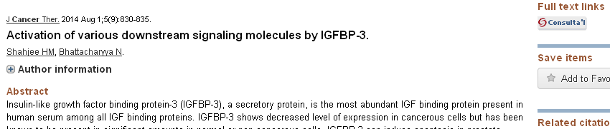
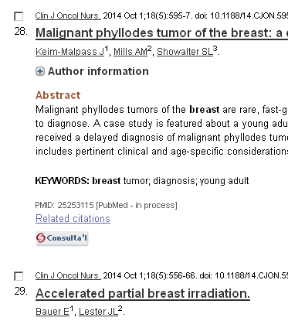
Des d’ara, quan us identifiqueu a My NCBI i feu cerques a PubMed, veureu el botó del servei SFX del CRAI de la UB
Atenció! Cal visualitzar les referències en format Abstract
El veureu a la cantonada superior dreta si visualitzeu un registre solt...
...o al final de cada referència si visualitzeu una llista de resultats (Recordeu: sempre en format Abstract)

Slide 9
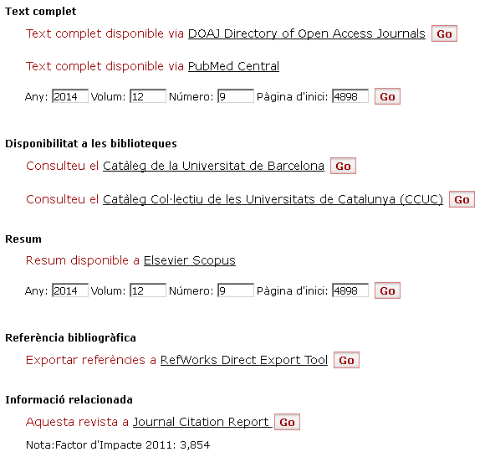
En prémer el botó, si el CRAI està subscrit a la revista, veureu el missatge Text complet disponible
Feu clic a la fletxa per accedir al text complet
També veureu el FI de la revista

Slide 10
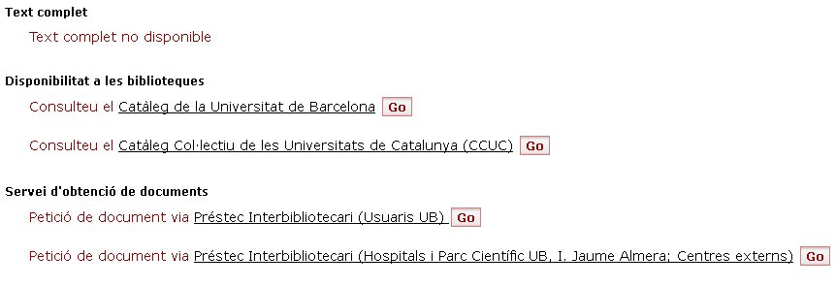
Si el CRAI no està subscrit a la revista, veureu el missatge Text complet no disponible
En aquest cas hi haurà un enllaç directe al formulari del servei de préstec interbibliotecari del CRAI per sol·licitar l’article

Slide 11

Moltes gràcies
© CRAI, Universitat de Barcelona, 2014

